Slide 1
Коллективная творческая деятельность в группе 4 «Б» класса

Slide 2
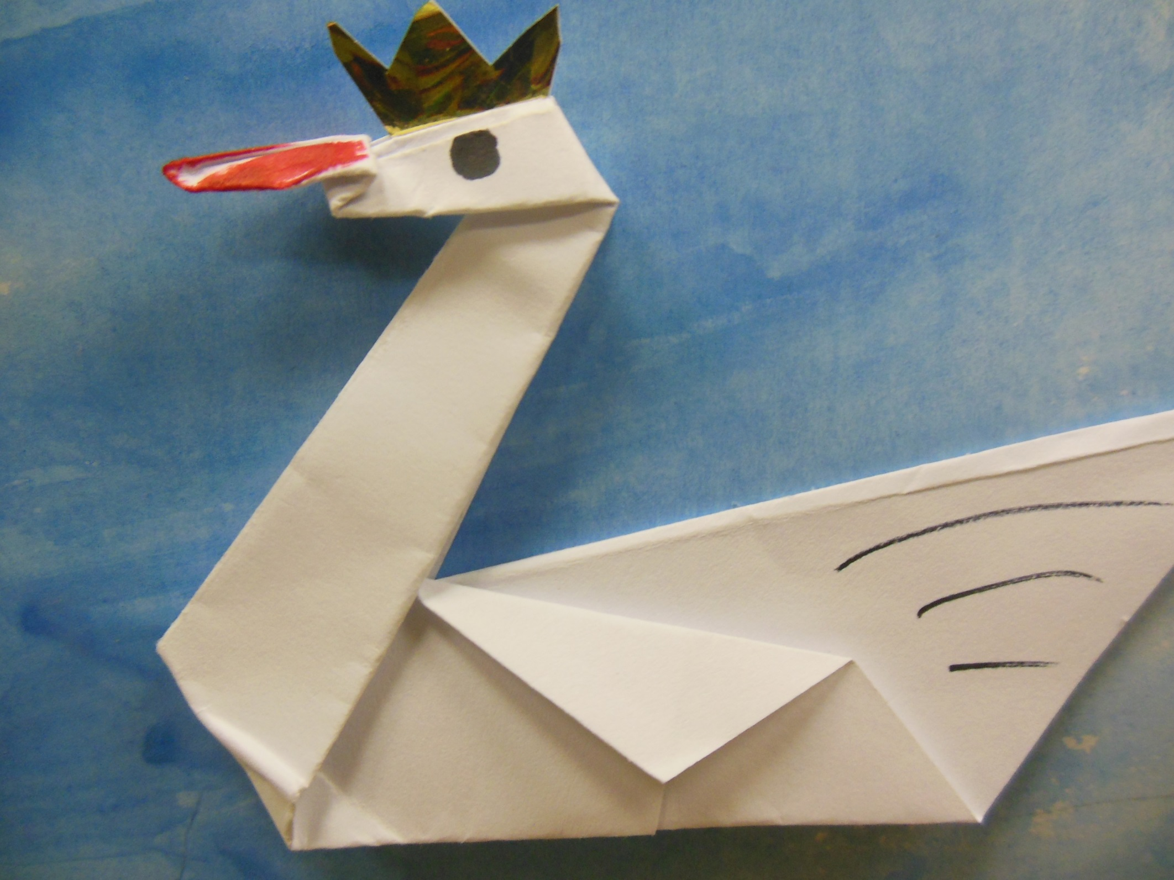

Slide 4
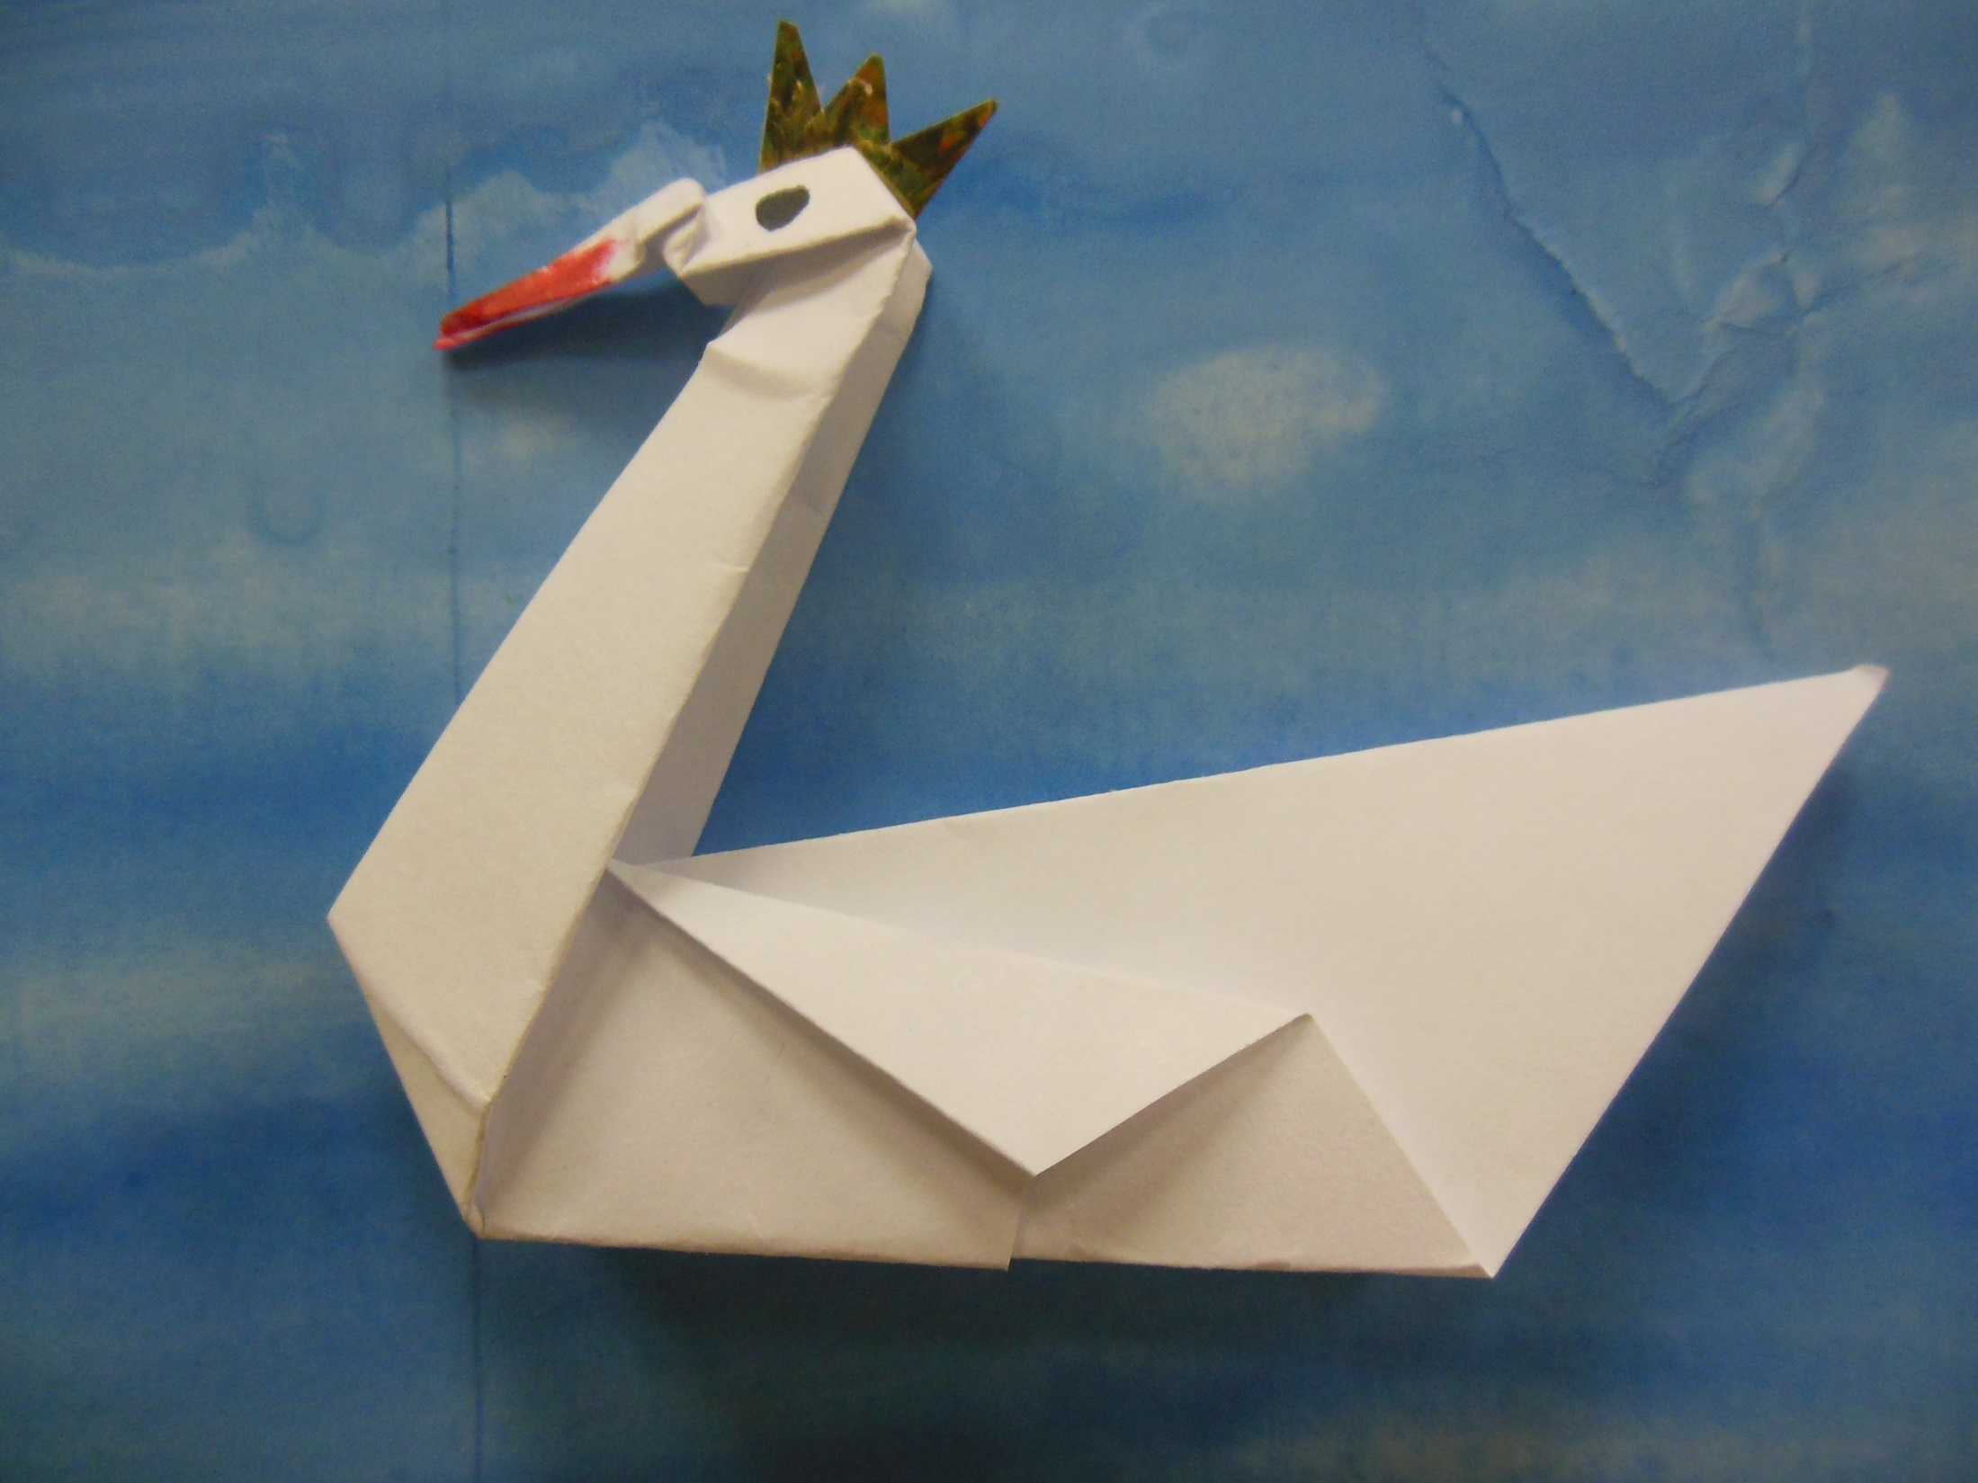

Slide 5
Итог занятия

Slide 6
Спасибо
за внимание!!!

